Slide 1
DEPARTAMENTO DE CIENCIAS DE LA VIDA Y DE LA AGRICULTURA
CARRERA DE INGENIERÍA EN BIOTECNOLOGÍA
TRABAJO DE TITULACIÓN, PREVIO A LA OBTENCIÓN DEL TÍTULO DE INGENIERO EN BIOTECNOLOGÍA
“Estudio de la expresión de antígenos quiméricos contra Lawsonia intracellularis, causante de la Enteropatía Proliferativa Porcina”
Elaborado por
Milton Fernando Villegas Villegas
Directoras
Dra. Thelvia Ramos Gómez, M. Sc.
Raquel Montesino Seguí, PhD.
Notes:
Buenos días a todos.
Soy Fernando Villegas y les presentaré mi trabajo de titulación, previo a la obtención del título de ingeniero en biotecnología, denominado:
“Estudio de la expresión de antígenos quiméricos contra Lawsonia intracellularis, causante de la Enteropatía Proliferativa Porcina”

Slide 2
CONTENIDO
3
Introducción
Lawsonia intracellularis
Enteropatía proliferativa
Importancia
Control y medidas de prevención
Vacunas recombinantes
Objetivos
Metodología
Resultados y discusión
Conclusiones
Recomendaciones
Notes:
Como primer punto les hablare sobre Lawsonia, ¿Qué es la Enteropatía proliferativa?, su transmisión, su respuesta inmune, las medidas de prevención y la importancia de su estudio.

Slide 3
CONTENIDO
3
Introducción
Lawsonia intracellularis
Enteropatía proliferativa
Importancia
Control y medidas de prevención
Vacunas recombinantes
Objetivos
Metodología
Resultados y discusión
Conclusiones
Recomendaciones
Notes:
Como primer punto les hablare sobre Lawsonia, ¿Qué es la Enteropatía proliferativa?, su transmisión, su respuesta inmune, las medidas de prevención y la importancia de su estudio.

Slide 4
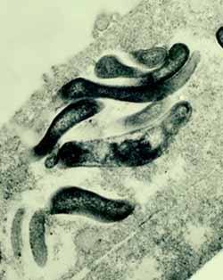
INTRODUCCIÓN
4
Lawsonia intracellularis
Gram-negativa
Intracelular obligada
Propagación células epiteliales intestinales
Produce proliferación de enterocitos inmaduros
Engrosamiento de la pared del intestino delgado
No crece en medio de cultivo acelular
Lawsonia intracellularis en el interior de un enterocito cultivado (TEM).
(McOrist et al., 1995)
(García et al., 2017)
Notes:
En específico en los enterocitos, mediante un proceso de “parasitismo energético”, que le permite defenderse del estrés oxidativo celular y aprovechar las reservas de energía de la célula huésped (García et al., 2017).
La infección produce la proliferación de células epiteliales inmaduras y engrosamiento de la pared del intestino delgado (Berardo et al., 2004).
No crece en medios de cultivos acelulares, posiblemente por su metabolismo dependiente de trifosfato (mitocondrias o fuentes similares).

Slide 5
INTRODUCCIÓN
5
Enteropatía proliferativa
Engrosamiento de la pared
Intestino delgado
Proliferación de enterocitos inmaduros
(Lawson & Gebhart, 2000)
(Jensen, Vigre, Svensmark, & Bille-Hansen, 2006)
Notes:
La Enteropatía Proliferativa es causada por Lawsonia que afecta las células epiteliales del intestino delgado, en particular el íleon y, a veces, el ciego y el colon. Puede encontrarse en animales como los cerdos, caballos, ciervos, macacos, conejillos de india y ratones.

Slide 6
INTRODUCCIÓN
6
Enteropatía proliferativa
Crónica
Aguda
Subclínica
Adenomatosis intestinal
Hiperplasia
Enteritis necrótica
Necrosis coagulativa
Ileítis regional
Úlcera en la mucosa
Mortalidad: 5%
Enteropatía proliferativa hemorrágica
Heces con sangre
Mortalidad: 70%
↓ Peso
↓ Tasas de concepción
Transmisión
(Rubio Nistal & Carvajal, 2007)
(Peixoto et al., 2008; Corrales et al., 2019)
Notes:
Las formas de EPP dependen del nivel de infección y la respuesta inmune del hospedero. Entra ellas podemos encontrar la forma crónica, que provoca una reducción de peso de 5 a 30 % y con una mortalidad del 5 %.
La forma aguda de la enfermedad es la que menos se presenta en cerdos. Sin embargo, tiene una mortalidad del 50 % al 70 %, siendo la más letal de todas.
Y finalmente la forma subclínica, en la cual no existe presencia de síntomas aparentes.

Slide 7
INTRODUCCIÓN
7
Importancia
REINO UNIDO
$3-11 dólares estadounidenses (USD) por cerdo
ESTADOS UNIDOS
$20 millones de dólares anuales
BRASIL
Prevalencia mayor al 30%
PERÚ
Prevalencia mayor al 30%
CHILE
Prevalencia mayor al 30%
(Food and Agriculture Organization of the United Nations, 2014)
(Jansen, 2018; Kroll, Roof, Hoffman, Dickson, & Hank Harris, 2005)
Notes:
En la actualidad existen métodos para combatirla, pero no son suficientes. Los antibióticos son los más utilizados, pero provocan efectos secundarios como lo es la resistencia bacteriana. Mientras las vacunas, aunque son más efectivas, requieren de procesos altamente complejos y poseen un alto riesgo de producción.
Las vacunas recombinantes son la nueva alternativa contra las enfermedades. A diferencia de las vacunas convencionales poseen una fabricación rápida, simple y segura. Además, no presentan riesgos para el personal ni el medio ambiente y se pueden co-administrar con antibióticos.

Slide 8
INTRODUCCIÓN
8
Control y medidas de prevención
Boesen (2004) realizó cambios en dieta
Dieta líquida fermentada
Ácido láctico al 2.4% ↓ lesiones
Contaminación cruzada
Amonio cuaternario (Roccal-D Plus®)
Fenol (Tek -Trol®)
Yodo (cetridina)
Tiamulin
Tilosina
Clortetraciclina
Olaquindox
Enterisol® Ileitis
Vacuna viva atenuada
Vía oral
Porcilis® Ileitis
Vacuna inactivada
Individual
Vía parenteral
(Kroll et al., 2005)
(Alison M. Collins, 2013)
Notes:
En su estudio Boesen (2004) indica que existe reducción de las lesiones al adicionar ácido láctico al 2.4% en el alimento.
Los desinfectantes son una alternativa para combatir la contaminación cruzada, por las heces de los cerdos.
Los antibióticos son la medida de control más utilizada.
Y el ultimo método de prevención son las vacunas. En el mercado existen dos actualmente.

Slide 9
INTRODUCCIÓN
9
Vacuna recombinante
Bacteria atenuadas o inactivadas.
Reversión de virulencia.
Riesgo en la producción.
Inmunidad: Atenuada – 13 semanas, Inactivada – 20 semanas.
Respuesta inmune produce anticuerpos no esenciales.
Convencionales
Antígenos sintéticos.
Producción a gran escala simplificada.
Inmunidad: 60 días (hasta último día del ensayo).
Producción de anticuerpos específicos.
Fácil transferencia de tecnología.
Recombinantes
Notes:
Y el ultimo método de prevención son las vacunas. En el mercado existen dos actualmente.

Slide 10
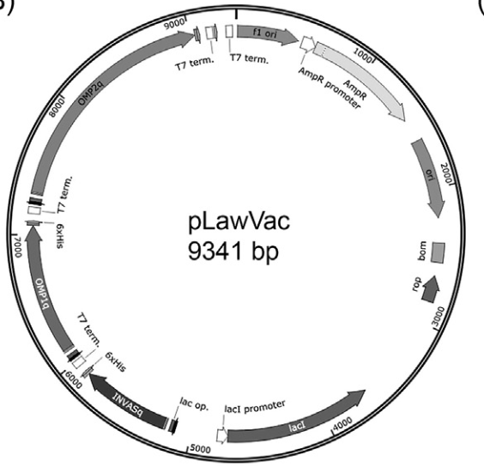
INTRODUCCIÓN
10
Vacuna recombinante
SHuffle® T7 Express (SHuffle®) de New England Biolab.
Epítopos que reconoce células T.
Cuerpos de inclusión presentaron respuesta inmune.
Diseño y construcción del vector pLawVac.
(Montesino et al., 2019)
Notes:
Con el avance de la ciencia surgen nuevas formas de combatir las enfermedades y aquí es donde entran las vacunas recombinantes, las cuales inducen una respuesta inmune contra el patógeno, utilizando uno o varios antígenos definidos.
Son obtenidas de sistemas de expresión, como bacterias, levaduras, células de mamíferos mediante técnicas de ADN recombinante.
En un estudio de Montesino realizado en el 2019 se desarrolló un candidato vacunal quiméricos, utilizando 3 proteínas de membrana de Lawsonia, con epítopos que reconocen células T. Estos antígenos se expresaron como cuerpos de inclusión, es decir proteínas agregadas de alta densidad.

Slide 11
INTRODUCCIÓN
11
Vacuna recombinante
Predicción de estructuras para antígenos quiméricos de L. intracellularis. a) INVASq. b) OMP2c. c) OMP1c. El color verde muestra la estructura proteica; azul (FSFPYWFTF), rojo (KQFNLNTLL) y amarillo (FSYATDLSY) corresponden a epítopos de células T insertados.
Respuesta a 21 días de inmunización
(Montesino et al., 2019)
(Salazar, Montesino, & Ramos, 2020)
Notes:
En un estudio posterior por Salazar (2020) se estableció las condiciones de crecimiento celular en cultivo a fed-batch.

Slide 12
RESULTADOS Y DISCUSIÓN
12
Vacuna recombinante
Resistentes a la degradación por las proteasas
Aislamiento por centrifugación
Alta densidad
Cuerpos de inclusión
Ampliamente documentados
Generan respuesta celular T
Registrados como candidatos vacunales veterinarios
(García-Fruitós et al., 2012)
(Dempster et al., 1996; Kȩsik et al., 2004; Wedrychowicz et al., 2007)

Slide 13
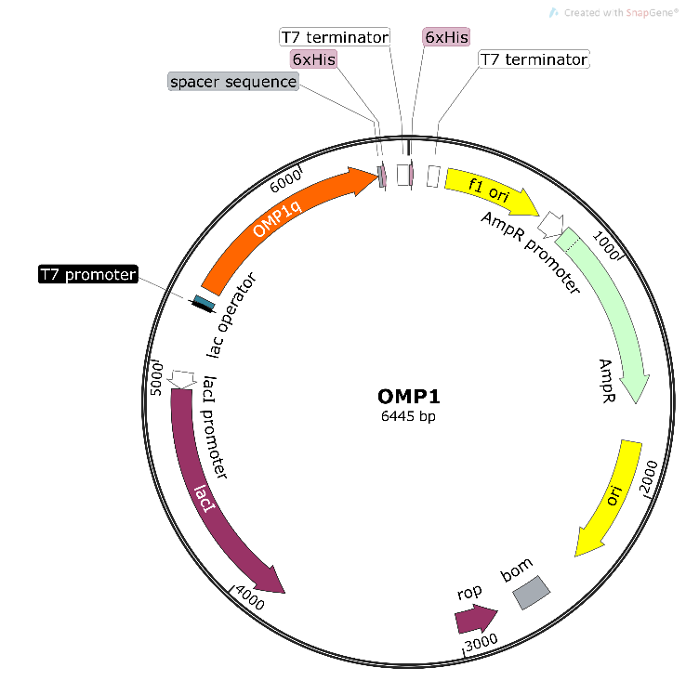
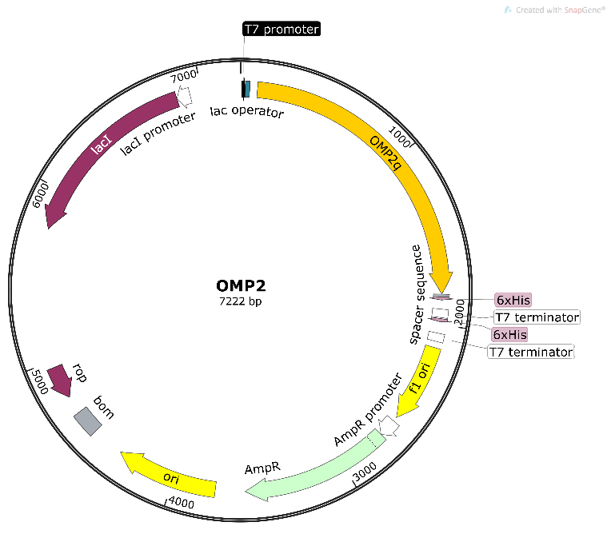
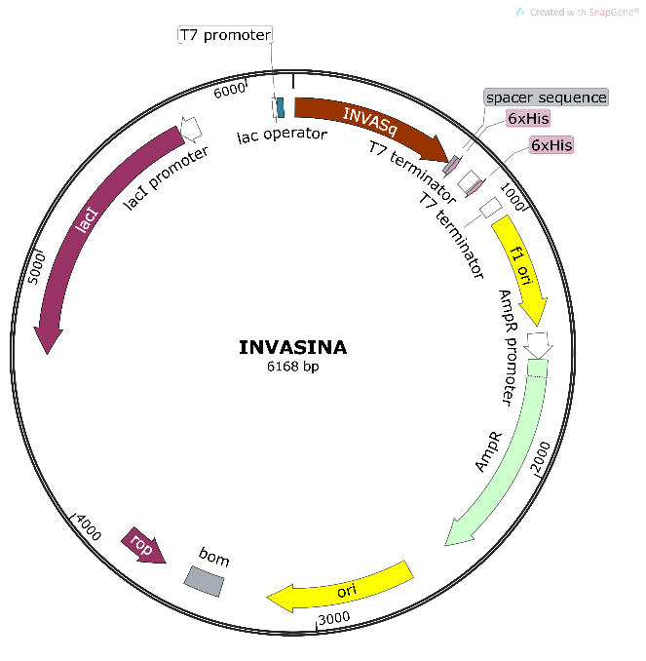
METODOLOGÍA
13
Vacuna recombinante
Notes:
Elaborado en E. coli SHuffle® T7 Express para que expresen individualmente las proteínas OMP1q, OMP2q e INVASq, los cuales poseen una secuencia de reconocimiento de linfocitos T para potenciar la respuesta inmunogénica celular y la etiqueta de poli-histidina.

Slide 14
CONTENIDO
3
Introducción
Lawsonia intracellularis
Enteropatía proliferativa
Importancia
Control y medidas de prevención
Vacunas recombinantes
Objetivos
Metodología
Resultados y discusión
Conclusiones
Recomendaciones
Notes:
Como primer punto les hablare sobre Lawsonia, ¿Qué es la Enteropatía proliferativa?, su transmisión, su respuesta inmune, las medidas de prevención y la importancia de su estudio.

Slide 15
OBJETIVOS
15
Objetivo general
Evaluar la expresión de antígenos quiméricos contra Lawsonia intracellularis, causante de la Enteropatía Proliferativa Porcina, en cultivo alimentado a escala de 2 L.
Objetivos específicos
Establecer los bancos primarios y de trabajo de las células transformadas que expresan los antígenos quiméricos contra Lawsonia intracellularis.
Obtener los antígenos quiméricos contra Lawsonia intracellularis a escala de fermentación de 2 L.
Estandarizar las condiciones de solubilización de los antígenos quiméricos contra Lawsonia intracellularis dependiente de: temperatura, tiempo, concentración de urea y β-mercaptoetanol.

Slide 16
CONTENIDO
3
Introducción
Lawsonia intracellularis
Enteropatía proliferativa
Importancia
Control y medidas de prevención
Vacunas recombinantes
Objetivos
Metodología
Resultados y discusión
Conclusiones
Recomendaciones
Notes:
Como primer punto les hablare sobre Lawsonia, ¿Qué es la Enteropatía proliferativa?, su transmisión, su respuesta inmune, las medidas de prevención y la importancia de su estudio.

Slide 17
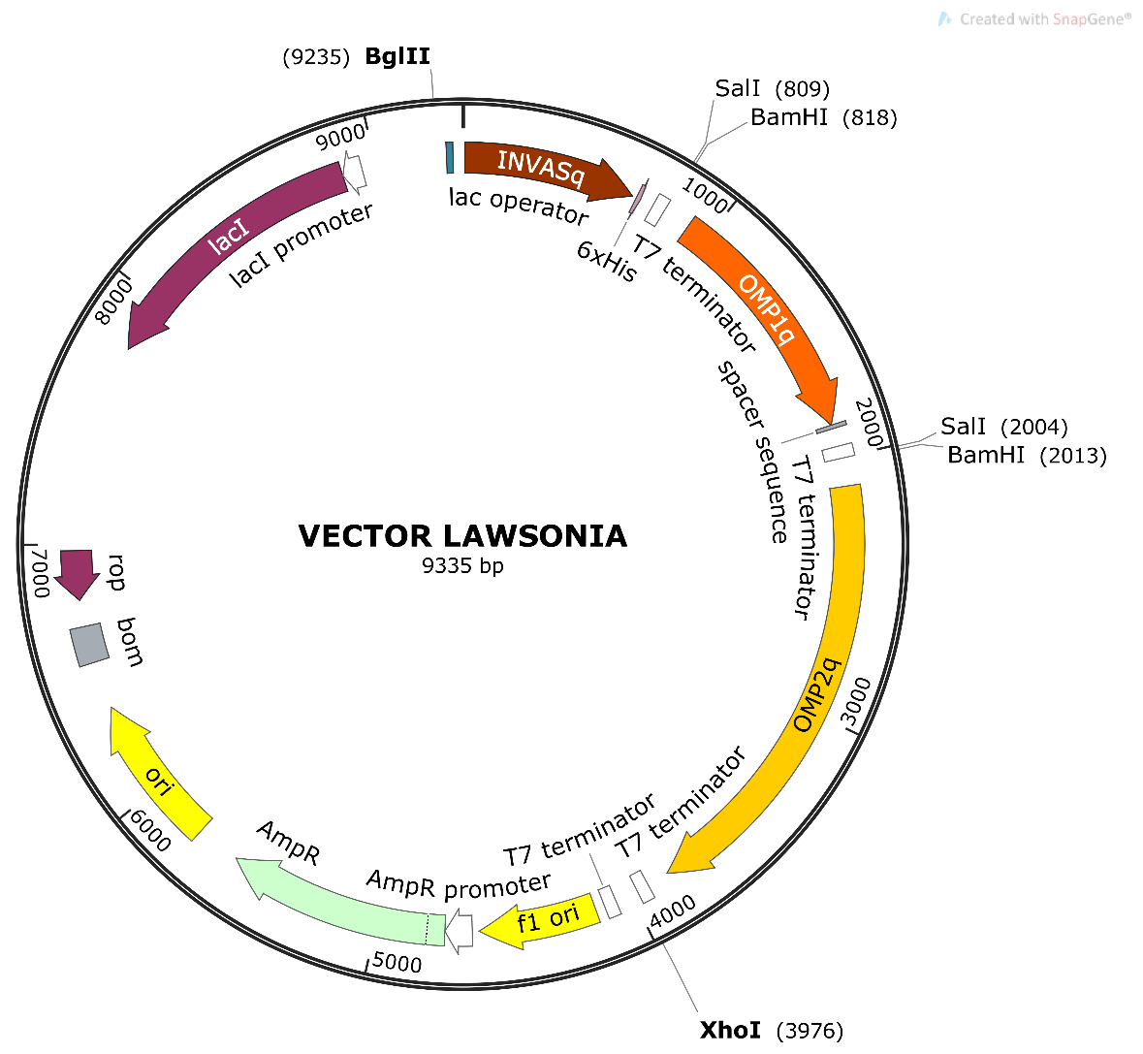
METODOLOGÍA
17
Confección del banco primario y de trabajo
Plásmidos de expresión de tres proteínas OMP1q, OMP2q e INVASq.
Notes:
OMP1q, OMP2q e INVASq fueron diseñados y construidos por el Laboratorio de Fisiopatología de la Universidad de Concepción.

Slide 18
METODOLOGÍA
18
Confección del banco primario y de trabajo
Plásmidos de expresión de OMP1, OMP2 e INVAS.
Notes:
Elaborado en E. coli SHuffle® T7 Express para que expresen individualmente las proteínas OMP1q, OMP2q e INVASq, los cuales poseen una secuencia de reconocimiento de linfocitos T para potenciar la respuesta inmunogénica celular y la etiqueta de poli-histidina.

Slide 19
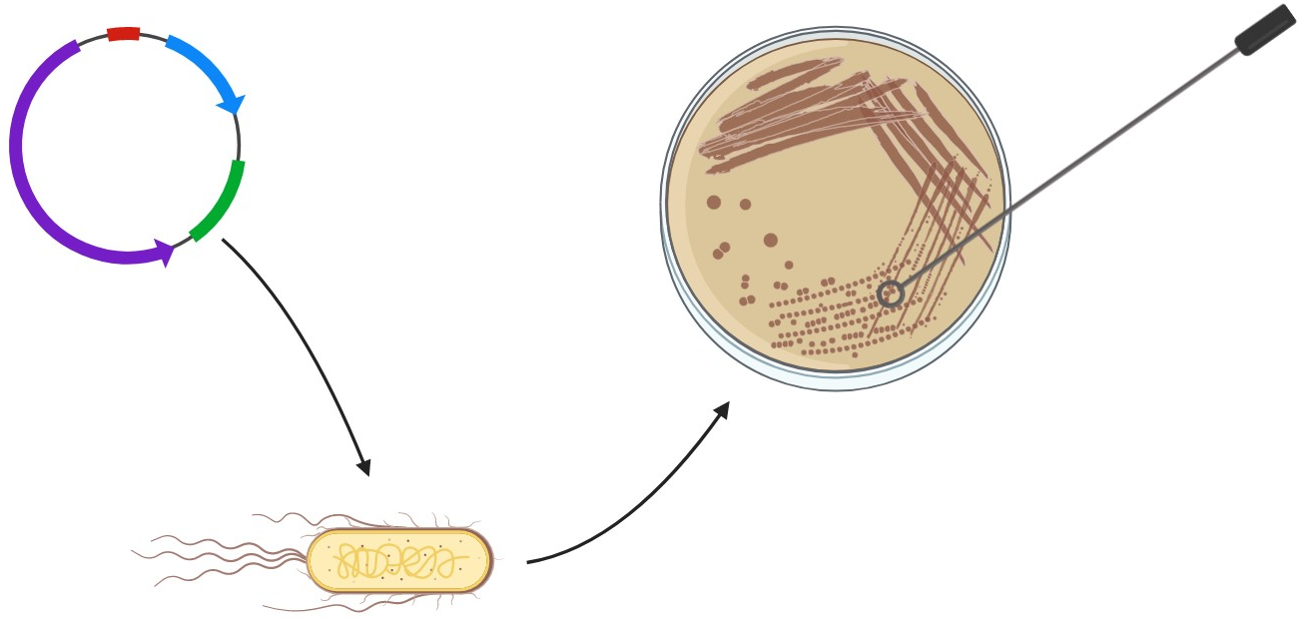
METODOLOGÍA
19
Comprobar la expresión de los plásmidos
≈200 ng
Agar Luria Bertani + Ampicilina 100 µg/mL (LBA)
E. coli SHuffle® quimiocompetentes
Notes:
El primer paso fue chequear los plásmidos construidos.
Shock térmico de E. coli SHuffle® quimiocompetentes con aproximadamente 200 ng del ADN plasmídico.

Slide 20
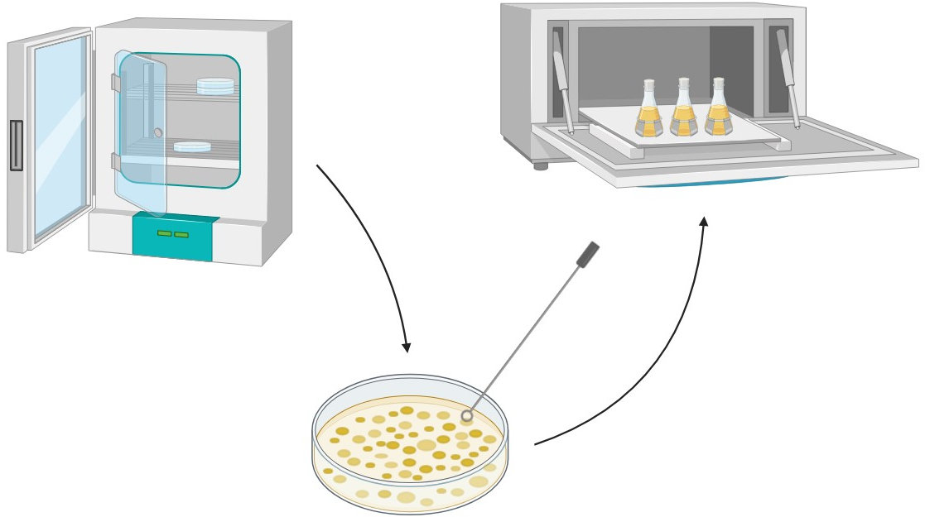
METODOLOGÍA
20
Comprobar la expresión de los plásmidos
37 °C
1500 rpm
37 °C
15 h
Notes:
Se tomaron colonias de cada transformación y se inocularon en matraces de 500 mL con 50 mL de medio de cultivo LBA.

Slide 21
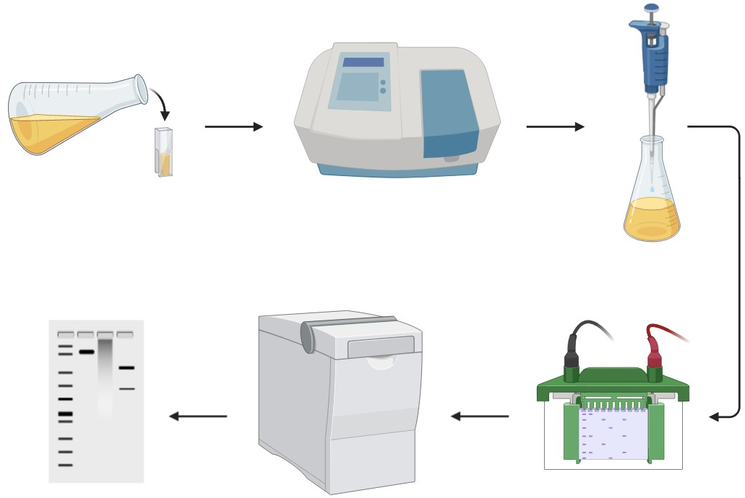
METODOLOGÍA
21
Comprobar la expresión de los plásmidos
4 h
OD de 0,6
λ = 600 nm
0,75 mM IPTG
SDS-PAGE y Western blot
Notes:
Los matraces se incubaron hasta llegar a una densidad óptica (OD) de 0,6 medida a una longitud de onda (λ) de 600 nm.
La inducción se realizó con IPTG y el cultivo se mantuvo durante 4 horas en las mismas condiciones de crecimiento.
Finalmente, se recuperaron los antígenos y se comprobó su expresión mediante SDS-PAGE y WB.

Slide 22
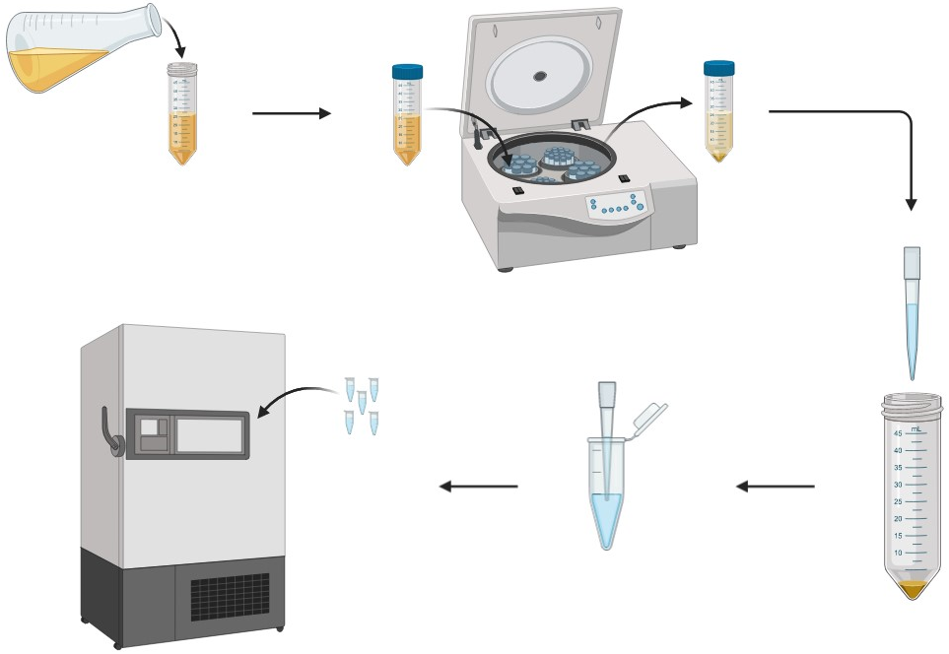
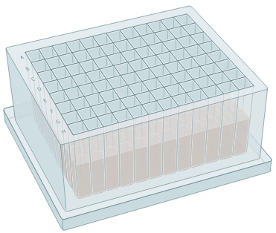
METODOLOGÍA
22
Elaboración del banco primario y de trabajo
1500 G
10 min
Almacenamiento
-80 °C
Alícuotas de 1 mL
Se chequea 3 al azar
Glicerol al 60%
Notes:
Comprobado la correcta expresión de los antígenos se procedió a elaborar el banco.

Slide 23
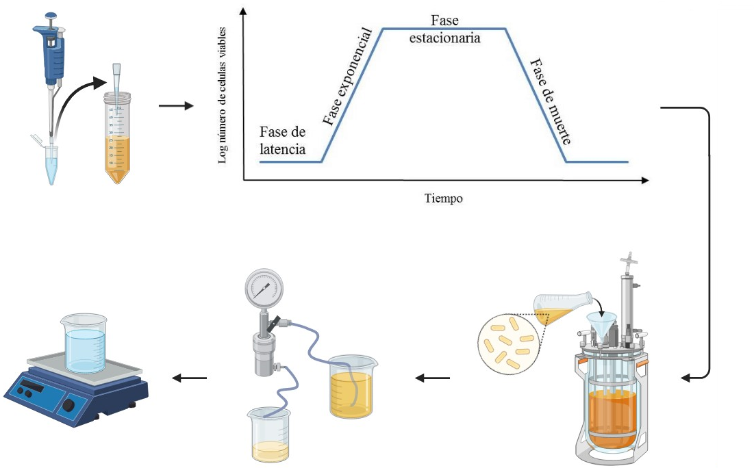
METODOLOGÍA
23
Proceso de producción
Notes:
Comprobado la correcta expresión de los antígenos se procedió a elaborar el banco.

Slide 24
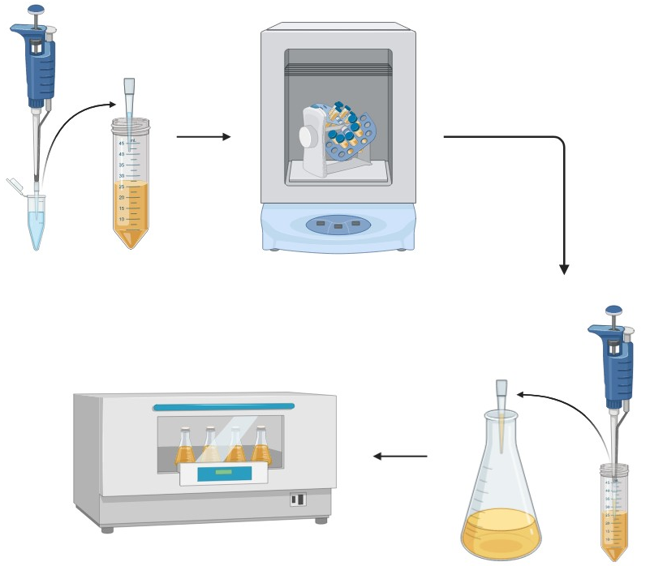
METODOLOGÍA
24
Establecimiento del inóculo
100 µL
10 mL
37 °C
10 h
1500 rpm
1 mL
37 °C
10 h
1500 rpm
100 mL
Notes:
El preinóculo del fermentador se realizó a partir de una alícuota del banco de trabajo.
El inóculo del fermentador se preparó en dos matraces de 500 mL que contenían 100 mL de caldo LBA, los cuales se inocularon con 1 mL de preinóculo.

Slide 25
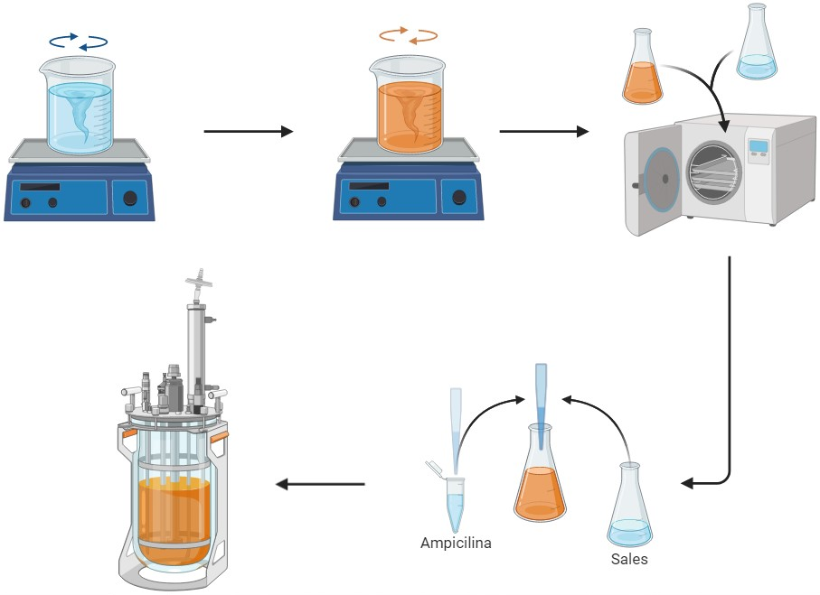
METODOLOGÍA
25
Fermentación
Glucosa
Triptona
Extracto de levadura
Medio TB modificado
Sales de fosfato: KH₂PO₄ + K₂HPO₄
Notes:
El medio de cultivo Terrific Broth (TB) se preparó según lo publicado por Tartoff & Hobbs (1987) con la variación de la fuente de carbono, utilizando glucosa en lugar de glicerol, TB modificado (TBM).
Todos los compuestos se disolvieron en un volumen final de 1,6 L de agua destilada y se vertieron en un fermentador de 5 L de volumen efectivo.
Las sales de fosfato, utilizadas como tampones para regular cambios de pH.

Slide 26
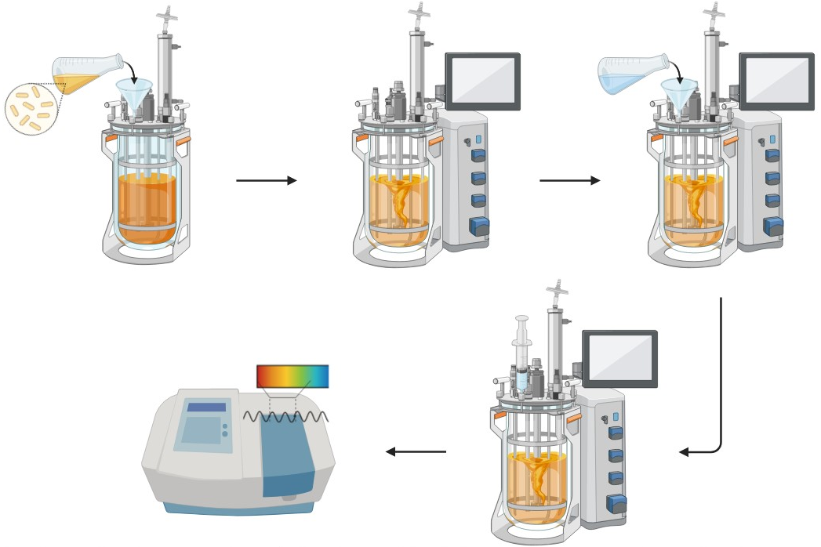
METODOLOGÍA
26
Fermentación
200 mL
300 mL
pH 7
6 h
2 L
37 °C
200 rpm
4 h
[Biomasa] 5-11 g/L
Suplemento 60 mL/min: glicerol al 2 % y extracto de levadura al 1,38 %
Notes:
200 mL del inóculo previamente preparado se añadieron en el fermentador de 2 L de volumen final de cultivo con medio TBMA y se estableció como condiciones iniciales.
La temperatura fue fijada por el intercambiador de calor del equipo.
El pH se reguló mediante adición de NH₃OH (Hidróxido de amonio) y H₃PO₄ (Ácido fosfórico).
El oxígeno disuelto se controló con variaciones de la agitación para mantenerlo sobre el 20 %.
A las 6 horas se adicionó el suplemento, que constituye nueva fuente de carbono para las bacterias.

Slide 27
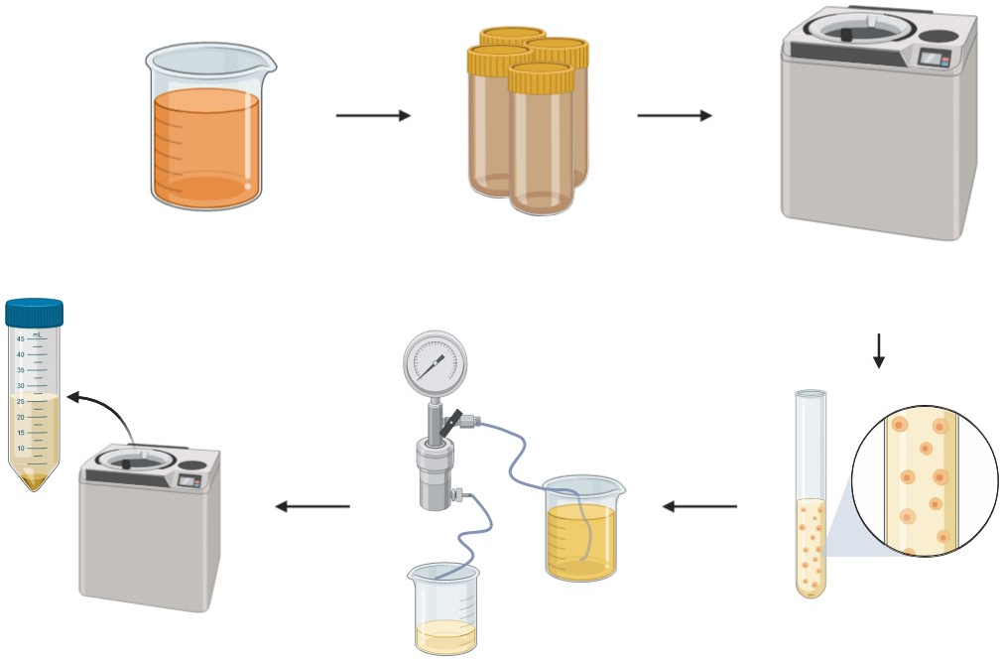
METODOLOGÍA
27
Recuperación de la biomasa celular
4 °C
15 min
4470 G
12000 psi
Buffer ruptura
4 °C
30 min
15000 G
Buffer ruptura: PBS 1 X + Tritón X-100 al 0,1 %
Notes:
La biomasa celular se centrifugó para luego ser resuspendida en buffer de ruptura que contiene PBS 1 X y ser lisada mediante disrupción mecánica en prensa francesa.
La suspensión se recirculó 6 veces por la prensa francesa a una presión de 12000 psi.

Slide 28
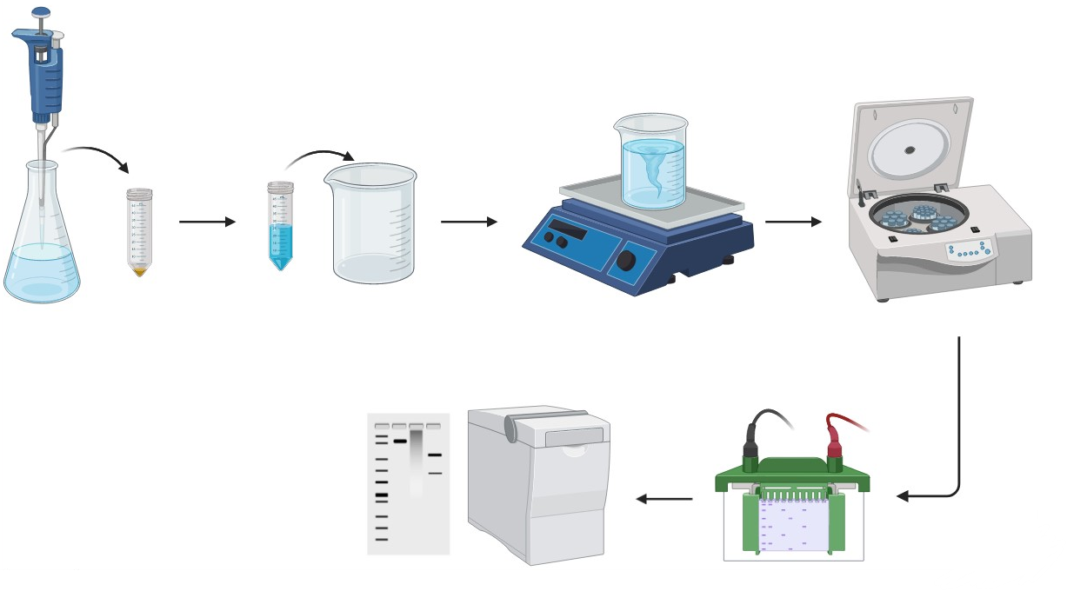
METODOLOGÍA
28
Lavado de los antígenos
4 °C
30 min
15000 G
Resuspención
Lavado
30 min
Lavado 1 y 2: NaCl 1 M + Tritón X-100 al 1 %
Lavado 3 y 4: PBS 1 X
(Promdonkoy et al., 2004)
Notes:
Los antígenos fueron semipurificados como cuerpos de inclusión siguiendo el procedimiento descrito por Promdonkoy (2004).

Slide 29
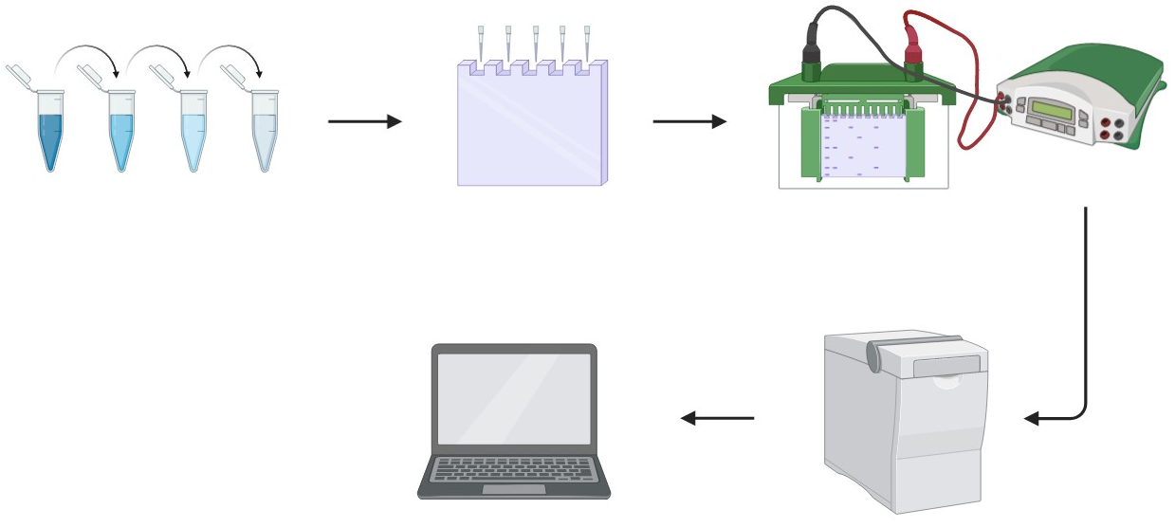
METODOLOGÍA
29
Determinación de concentración
BSA
Antígeno 20 y 10 µL
Notes:
La concentración de los antígenos se determinó luego de aplicar las muestras en SDS-PAGE utilizando como patrón externo cantidades conocidas de albúmina de suero bovino.
Se analizó con AzureSpot.

Slide 30
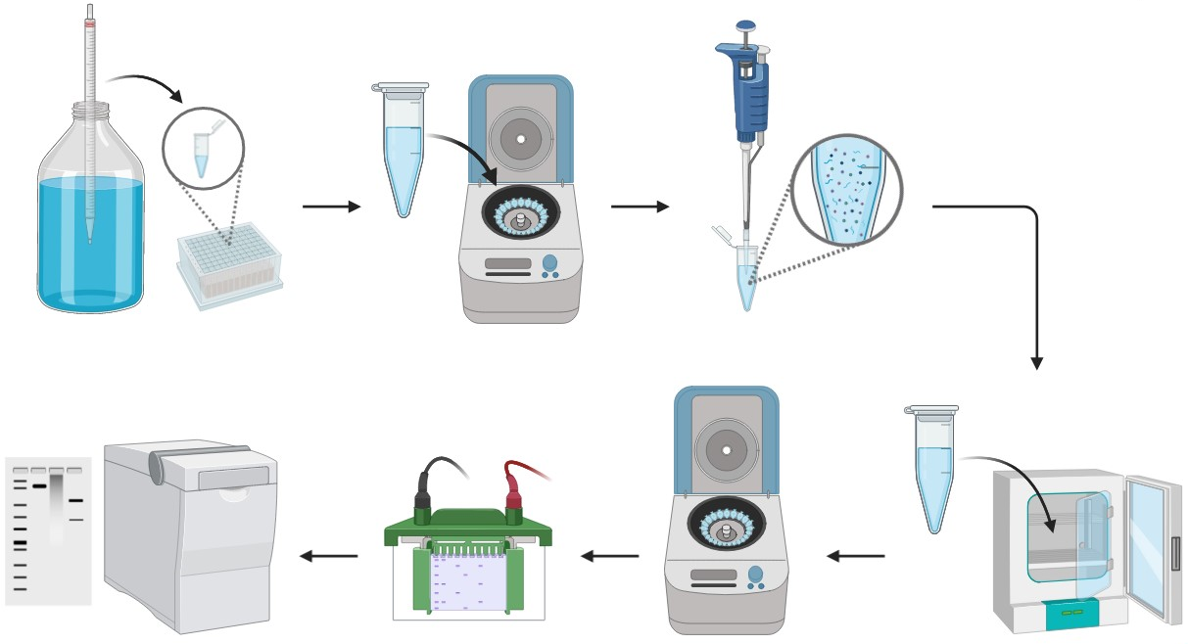
METODOLOGÍA
30
Solubilización de los cuerpos de inclusión
20 mL
Urea + BME
30 min
15000 G
30 min
15000 G

Slide 31
CONTENIDO
3
Introducción
Lawsonia intracellularis
Enteropatía proliferativa
Importancia
Control y medidas de prevención
Vacunas recombinantes
Objetivos
Metodología
Resultados y discusión
Conclusiones
Recomendaciones
Notes:
Como primer punto les hablare sobre Lawsonia, ¿Qué es la Enteropatía proliferativa?, su transmisión, su respuesta inmune, las medidas de prevención y la importancia de su estudio.

Slide 32
RESULTADOS Y DISCUSIÓN
32
Confección de bancos de los antígenos recombinantes
Chequeo del banco celular primario de OMP1q. a) SDS-PAGE. b) Western blot. PM: Marcador de Peso; C+: Control Positivo; C-: Control negativo; 1: Sobrenadante de ruptura 1; 2: Pellet de ruptura 1; 3: Sobrenadante de ruptura 2; 4: Pellet de ruptura 2; 5: Sobrenadante de ruptura 3; 6: Pellet de ruptura 3; 7: Sobrenadante de ruptura 4; 8: Pellet de ruptura 4.
Notes:
OMP1q = 30 kDa
OMP2q = 60 kDa
INVASq = 25 kDa

Slide 33
RESULTADOS Y DISCUSIÓN
33
Bancos de los antígenos recombinantes
Chequeo del banco celular primario de OMP2q. a) SDS-PAGE. b) Western blot. PM: Marcador de Peso; C+: Control Positivo; C-: Control negativo; 1: Pellet de ruptura 1; 2: Sobrenadante de ruptura 1; 3: Pellet de ruptura 2; 4: Sobrenadante de ruptura 2; 5: Pellet de ruptura 3; 6: Sobrenadante de ruptura 3.
Notes:
OMP1q = 30 kDa
OMP2q = 60 kDa
INVASq = 25 kDa

Slide 34
RESULTADOS Y DISCUSIÓN
34
Bancos de los antígenos recombinantes
Chequeo del banco celular primario de INVASq. a) SDS-PAGE. b) Western blot. PM: Marcador de Peso; 1: Pellet de ruptura 1; 2: Sobrenadante de ruptura 1; 3: Pellet de ruptura 2; 4: Sobrenadante de ruptura 2; 5: Pellet de ruptura 3; 6: Sobrenadante de ruptura 3.
Notes:
OMP1q = 30 kDa
OMP2q = 60 kDa
INVASq = 25 kDa

Slide 35
RESULTADOS Y DISCUSIÓN
35
Expresión de los antígenos en fermentador
OMP1q
Glucosa antes de la inducción
Tiempo (horas) | Peso seco (g/L)
0 | 0,15
6 | 7,03
8 | 12,52
12 | 20,07
Mantiene la estabilidad del plásmido reprimiendo la expresión basal de la polimerasa T7
Aumento del 75 % del rendimiento volumétrico
(Lobstein et al., 2012)
(Salazar, Montesino, & Ramos, 2020)
Notes:
0,75 mM de IPTG

Slide 36
RESULTADOS Y DISCUSIÓN
36
Expresión de los antígenos en fermentador
OMP2q
A las 12 h el tiempo de duplicación de -19,67 h
Tiempo (horas) | Peso seco (g/L)
0 | 0,11
6 | 6,28
8 | 10,73
12 | 12,08
Notes:
0,75 mM de IPTG
Velocidad de crecimiento disminuye a partir de las 8 horas en comparación con OMP1q

Slide 37
RESULTADOS Y DISCUSIÓN
37
Expresión de los antígenos en fermentador
INVASq
Tiempo (horas) | Peso seco (g/L)
0 | 0,06
6 | 6,46
8 | 12,53
12 | 20,63
Notes:
0,75 mM de IPTG

Slide 38
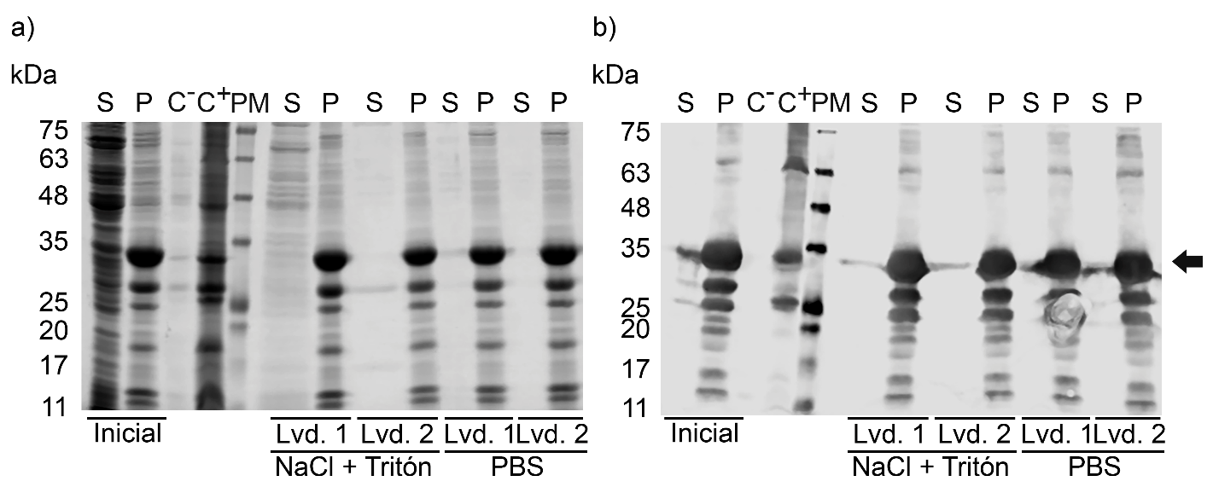
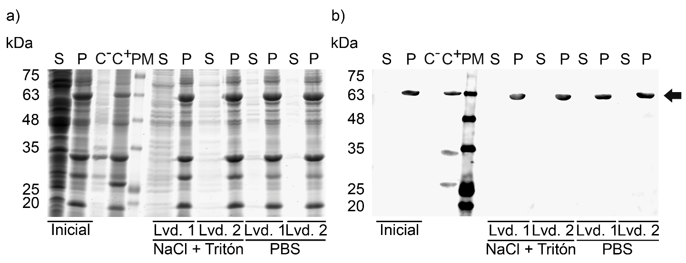
RESULTADOS Y DISCUSIÓN
38
Lavado de los cuerpos de inclusión
OMP1q
OMP2q
Notes:
OMP1q luego del primer lavado con NaCl 1 M y Tritón X-100 al 1 % se eliminan proteínas contaminantes que acompañan los cuerpos de inclusión. Los lavados posteriores no contribuyeron a un aumento de la pureza del antígeno.
OMP2q se observa la remoción de impurezas luego de los lavados.

Slide 39
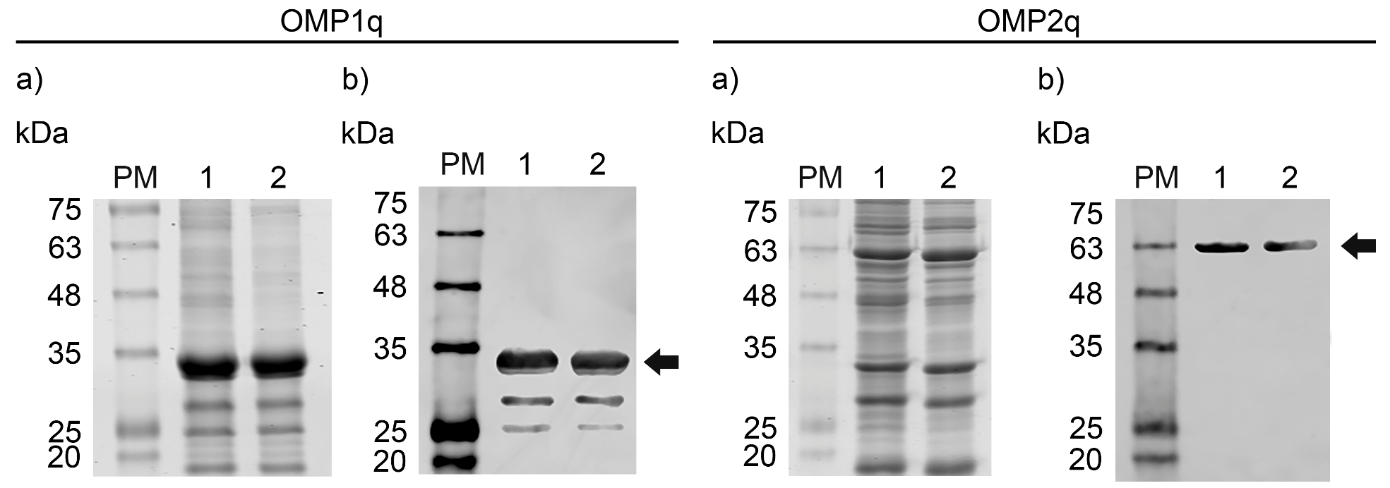
RESULTADOS Y DISCUSIÓN
39
Lavado de los cuerpos de inclusión
Cuerpos de inclusión de OMP1q y OMP2q lavados. a) SDS-PAGE. b) Western blot. PM: Marcador de peso; 1: Pellet de ruptura; 2: Pellet de ruptura lavado.
Notes:
A partir de los resultados anteriores se procedió a realizar un análisis utilizando las muestras luego de la ruptura (sin lavados) y posterior a los lavados, volviendo más visible la diferencia entre los cuerpos de inclusión iniciales y lavados.

Slide 40
RESULTADOS Y DISCUSIÓN
40
Rendimiento de la expresión de los antígenos
Cuantificación con BSA de OMP1q. PM: Marcador de peso; 1: 10 μL pellet ruptura; 2: 20 μL pellet ruptura. 3: 10 μL pellet ruptura lavado; 4: 20 μL pellet ruptura lavado 5: 0,0625 mg/mL BSA; 6: 0,125 mg/mL BSA; 7: 0,25 mg/mL BSA; 8: 0,5 mg/mL BSA; 9: 1 mg.
Notes:
Se aplicaron muestras previas y posteriores a los lavados para calcular la eficiencia de esta etapa del proceso

Slide 41
RESULTADOS Y DISCUSIÓN
41
Rendimiento de la expresión de los antígenos
Cuantificación con BSA de OMP2q. PM: Marcador de peso; 1: 10 μL pellet ruptura; 2: 20 μL pellet ruptura. 3: 10 μL pellet ruptura lavado; 4: 20 μL pellet ruptura lavado 5: 0,0625 mg/mL BSA; 6: 0,125 mg/mL BSA; 7: 0,25 mg/mL BSA; 8: 0,5 mg/mL BSA; 9: 1 mg.
Notes:
AzureSpot 2.0

Slide 42
RESULTADOS Y DISCUSIÓN
42
Rendimiento de la expresión de los antígenos
$$D=20,07 \frac{g Biomasa}{L Cultivo}÷10\frac{g Biomasa}{L Solución} =20,01\frac{L Solución}{L Cultivo}$$
$$Y \left(\frac{mg Proteína}{L Cultivo}\right)=x \left(\frac{mg Proteína}{L Solución}\right)×D\left(\frac{L Solución}{L Cultivo}\right)$$
$$\% Recuperación=\frac{\left.Rendimiento final (mg/L\right)}{\left.Rendimiento inivial (mg/L\right)}×100$$
OMP1q
 | Rendimiento (mg/L)
Inicial (Sin lavar) | 1001,49
Final (Lavados NaCl y Tritón) | 995,47
Recuperación de OMP1q = 99,4%
OMP2q
 | Rendimiento (mg/L)
Inicial (Sin lavar) | 525,44
Final (Lavados NaCl y Tritón) | 380,49
Recuperación de OMP2q = 72,4%
$D=$ Factor de dilución $x=$ Concentración de proteína
$Y=$ Rendimiento

Slide 43
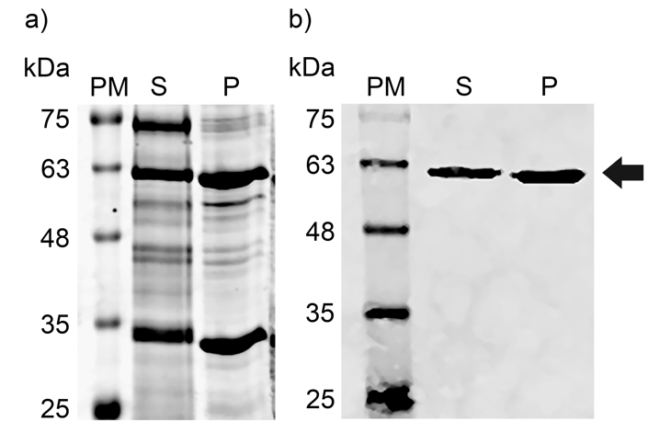
RESULTADOS Y DISCUSIÓN
43
Solubilización de los antígenos
Agentes caotrópicos
-GuHCl 6 M
-Urea 8 M
Mantiene los residuos de cisteínas en un estado reducido
Evita los enlaces sulfuros no nativos
Solubilización de OMP2q a temperatura ambiente (21 °C) con urea 8 M. a) Separación en SDS-PAGE. b) Western blot. PM: Marcador de peso; S: Sobrenadante; P: Pellet.
(QIAexpressionist, 2003)
(Panda, 2003)
Notes:
Los desnaturalizantes fuertes o agentes caotrópicos como el GuHCl 6 M y la urea 8 M solubilizan completamente los cuerpos de inclusión (QIAexpressionist, 2003).
Se pueden utilizar otros desnaturalizantes o detergentes, pero la elección de estos reactivos y las concentraciones específicas deben establecerse empíricamente (Fischer, Sumner, & Goodenough, 1993).

Slide 44
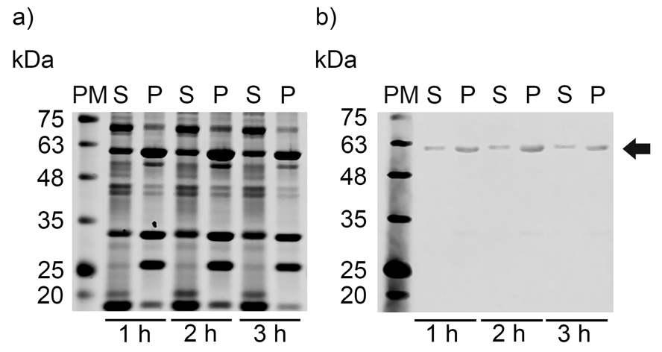
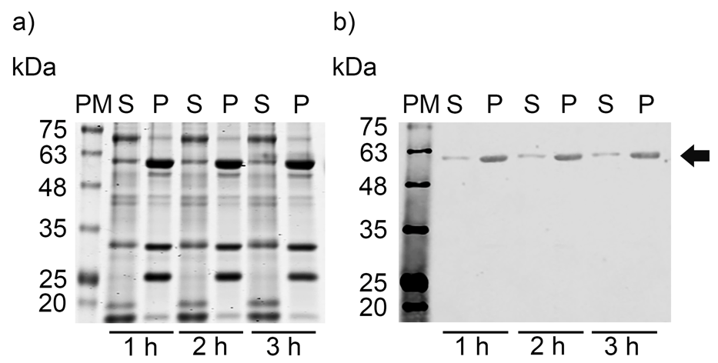
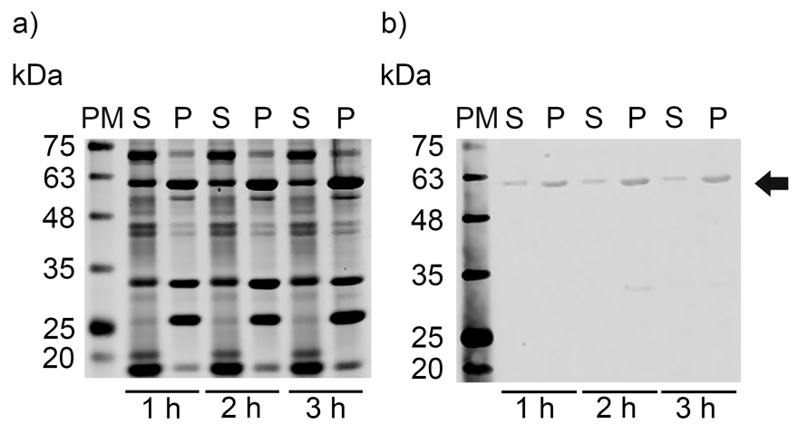
RESULTADOS Y DISCUSIÓN
44
Solubilización de los antígenos
37 °C
60 °C
45 °C
Urea 8 M
Baja solubilización
(Fischer, Sumner, & Goodenough, 1993)
Notes:
Con la finalidad de optimizar el proceso se realizaron nuevos ensayos que consistían en utilizar urea 8 M a temperaturas de 37, 45 y 60 °C por diferentes periodos de tiempo manteniendo la agitación constante (300 rpm).

Slide 45
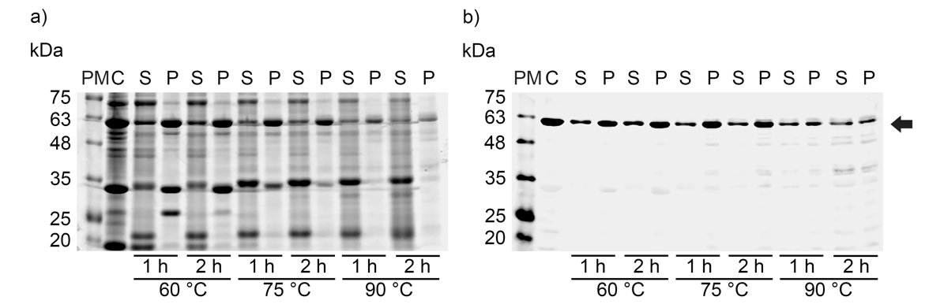
RESULTADOS Y DISCUSIÓN
45
Solubilización de los antígenos
↑ Solubilización = ↑ Temperatura
Solubilización de OMP2 con urea 8 M y 20 mM de β-mercaptoetanol. a) Separación en SDS-PAGE. b) Western Blot. PM: Marcador de peso; C: Pellet inicial; S: Sobrenadante; P: Pellet.
(Umetsu, 2005)
(Baldwin, 1986)
Notes:
Concuerda con la entalpía de despliegue de proteínas, la cual es menor a temperatura ambiente pero aumenta rápidamente con la temperatura (Baldwin, 1986).
Además, cada proteína es diferente y su solubilidad depende de muchos factores: la naturaleza de la proteína, la composición, la temperatura y el pH del solvente, entre otros (Zhuravko, Kononova, & Bobruskin, 2015).

Slide 46
RESULTADOS Y DISCUSIÓN
46
Solubilización de los antígenos
E. coli SHuffle®
trxB-
gor-
Proporciona el ambiente citoplasmático oxidativo
+
DsbC
Mejor plegamiento oxidativo
Plásmidos de expresión de tres proteínas OMP1q, OMP2q e INVASq.
(Safarpour et al., 2017)
(Seras-Franzoso et al., 2012)

Slide 47
RESULTADOS Y DISCUSIÓN
47
Solubilización de los antígenos
Fermentación a 37 °C
Expresión de antígenos quiméricos acelerada
DsbC
Plásmidos de expresión de tres proteínas OMP1q, OMP2q e INVASq.
(Jevševar et al., 2008)
(Safarpour et al., 2017)
Notes:
A pesar de las diferentes condiciones de solubilización analizadas para OMP2q no se obtuvo alta eficiencia de solubilización. Esto sugiere que las fermentaciones realizadas a 37 °C provocan que la maquinaria celular de E. coli SHuffle® exprese los antígenos quiméricos aceleradamente, evitando la acción de la chaperona oxido-reductasa DsbC (Jevševar et al., 2008; Safarpour et al., 2017).

Slide 48
CONTENIDO
3
Introducción
Lawsonia intracellularis
Enteropatía proliferativa
Importancia
Control y medidas de prevención
Vacunas recombinantes
Objetivos
Metodología
Resultados y discusión
Conclusiones
Recomendaciones
Notes:
Como primer punto les hablare sobre Lawsonia, ¿Qué es la Enteropatía proliferativa?, su transmisión, su respuesta inmune, las medidas de prevención y la importancia de su estudio.

Slide 49
CONCLUSIONES
49
La creación de bancos de trabajo en los procesos biotecnológicos asegura la robustez de la etapa de cultivo celular dentro del proceso de producción de las biomoléculas.
La inducción de cultivos de alta densidad (sistemas Fed-Batch) conduce altos rendimientos de aproximadamente 500 mg de antígeno por litro de cultivo.
Al finalizar los lavados de los cuerpos de inclusión se obtuvo un rendimiento de la expresión de los antígenos mayor a 70 %.
La expresión de los antígenos quiméricos contra Lawsonia intracellularis, en cultivos celulares, se obtuvieron como cuerpos de inclusión con propiedades resistentes a la solubilización.

Slide 50
CONTENIDO
3
Introducción
Lawsonia intracellularis
Enteropatía proliferativa
Importancia
Control y medidas de prevención
Vacunas recombinantes
Objetivos
Metodología
Resultados y discusión
Conclusiones
Recomendaciones
Notes:
Como primer punto les hablare sobre Lawsonia, ¿Qué es la Enteropatía proliferativa?, su transmisión, su respuesta inmune, las medidas de prevención y la importancia de su estudio.

Slide 51
RECOMENDACIONES
51
Analizar la formación de cuerpos de inclusión para los tres antígenos, expresados en E. coli SHuffle®, utilizando un rango de temperatura de 15 a 30 °C.
Verificar la solubilización de los cuerpos de inclusión de OMP1q, OMP2q e INVASq utilizando GuHCl 6 M como solvente.
Evaluar la expresión de los antígenos en la cepa BL21, teniendo en cuenta que resultados preliminares indican que no hay formación de puentes disulfuros en las proteínas OMP1q, OMP2q e INVASq, por tanto, no habría ventaja en utilizar E. coli SHuffle®.

Slide 52
AGRADECIMIENTOS
52
Colaboradores científicos
Dra. Thelvia Ramos Gómez, M.Sc.
Directora
Universidad de las Fuerzas Armadas- ESPE
Raquel Montesino Seguí, PhD.
Directora
Universidad de Concepción, Chile
Jorge Toledo Alonso, PhD.
Director del Departamento de Fisiopatología
Universidad de Concepción, Chile
Laboratorio de Biotecnología y Biofármacos
Universidad de Concepción, Chile

